Slide 1
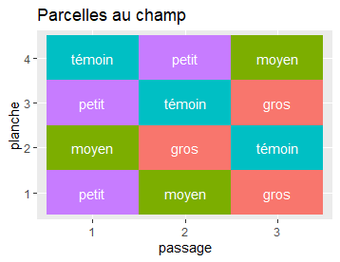

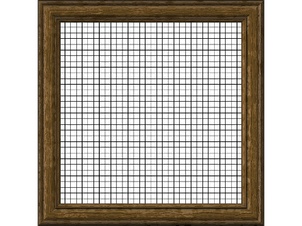
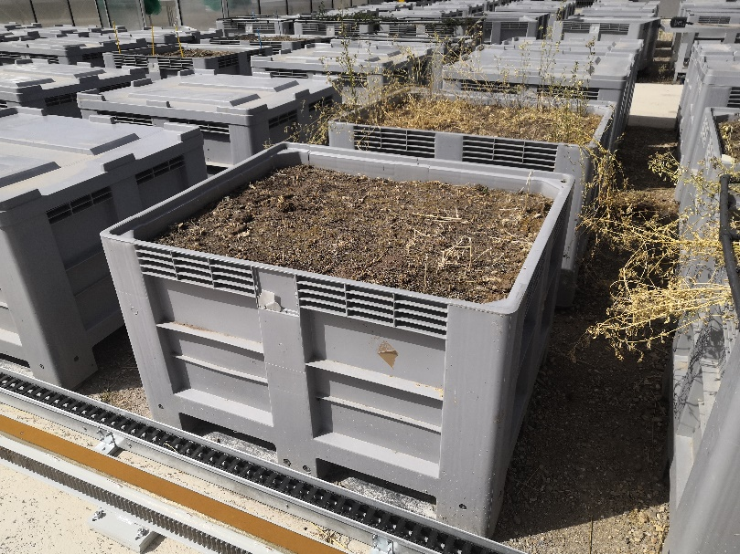


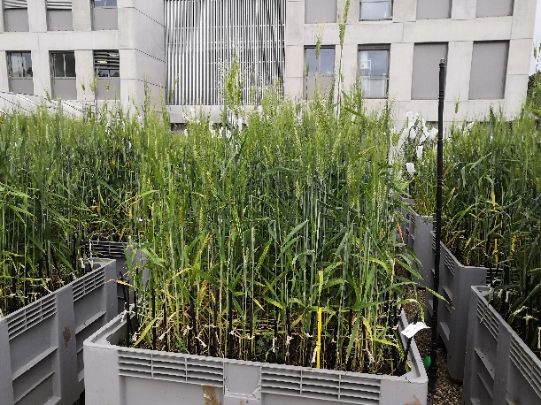

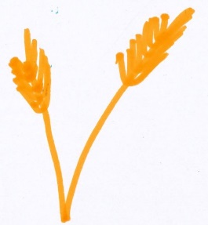
Au champ
Récolte des deux rangs centraux de chaque micro parcelle
Echantillonnage aléatoire de 30 plantes
Mesures :
Hauteur
PMG
Protéines des grains
Taille des grains
Grains d’une récolte d’EPO
Tamis
Dans les bacs
Semis de 1248 grains dans 6 bacs (en moyenne 7 grains semés par génotype)
Spectromètre
Optomachine
G1
G2
180 génotypes
12 grains par génotype
…
G180
NIRS individuelle de chaque grain
Mesure morphologiques individuelles de chaque grain
Pour toutes les plantes : récolte du brin maître
Pour chaque épi récolté :
Nombre de grain par épi
PMG
Taux de protéine moyen dans l’épi
Taille des grains
Pour 35 plante par bac : récolte du brin maître et d’un thalle secondaire
Pour chaque plante dans les bacs :
Date d’épiaison
Nombre d’épi par plante
Hauteur du brin maître
Teneur azote feuille drapeau
Poids total d’épi

